Slide 1
NODEJS
M2I

Slide 2
Exemple de création d’un processus enfant
Création d’un serveur web avec deux points terminaux. L’un d’eux effectuera un calcul lent qui bloquera le processus Node.js. L’autre point terminal renverra un objet JSON disant hello.

Slide 3
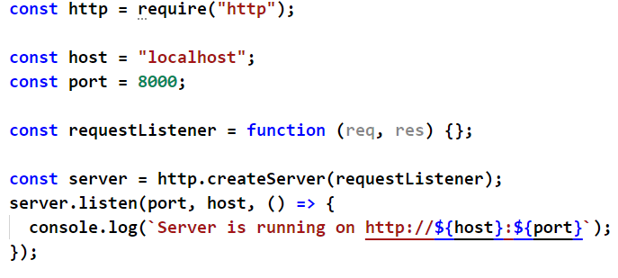
Mise en place du serveur
Créer le fichier procserver.js

Slide 4
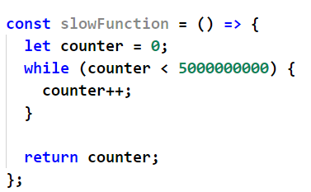
Intégration de la fonction slowFunction
Ensuite, nous allons écrire une fonction intentionnellement lente qui compte 5 milliards de fois dans une boucle. Avant la fonction requestListener(), ajoutez le code suivant :

Slide 5
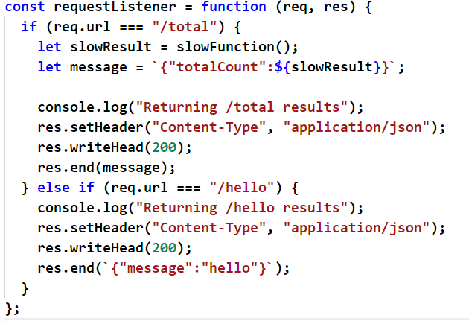
Réajustement de la fonction requestListener()

Slide 6

Exécution

Slide 7
Processus Enfant
Pour traiter le code de blocage tout en acceptant les requêtes entrantes, nous pouvons déplacer le code de blocage vers un processus enfant avec fork(). Nous allons déplacer le code de blocage dans son propre module. Le serveur Node.js créera alors un processus enfant lorsque quelqu’un accède au point terminal /total et écoutera les résultats de ce processus enfant.

Slide 8
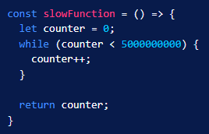
Procédure
Créer le module count.js qui contiendra slowFunction(),

Slide 9
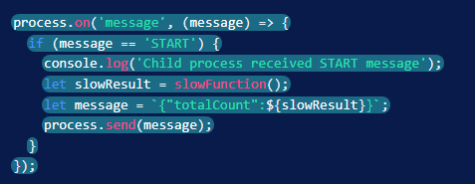
Communication
Comme ce module sera un processus enfant créé avec fork(), nous pouvons également ajouter du code pour communiquer avec le processus parent lorsque slowFunction() a terminé le traitement.

Slide 10
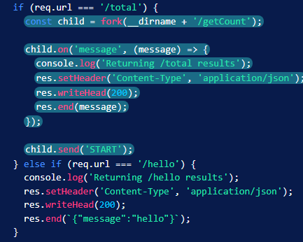
Mise à jour du serveur
importez la fonction fork() du module child_process :
Point terminal /total:

Slide 11
Exécution
Ré exécuter le programme

Slide 12
Les Worker Threads
Threads de travail dans Node. js est utile pour effectuer des tâches JavaScript lourdes. À l'aide de threads, Worker facilite l'exécution de codes javascript en parallèle, ce qui le rend beaucoup plus rapide et efficace. On peut faire des tâches lourdes sans même déranger le fil conducteur.

Slide 13
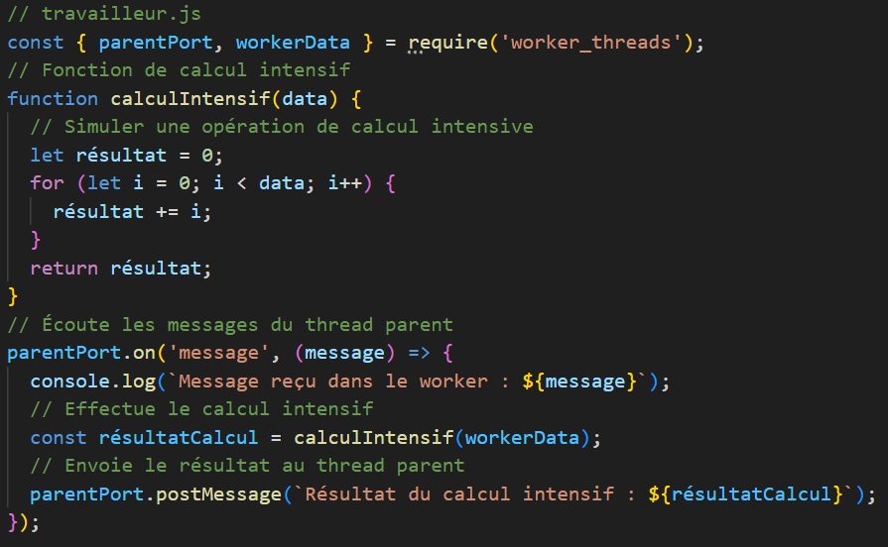
Exemple worker

Slide 14
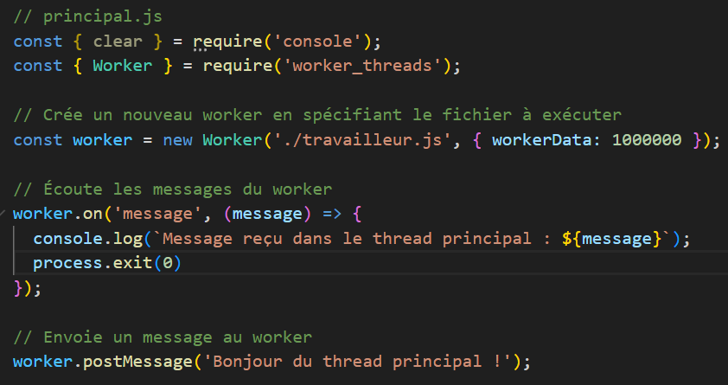
Exemple Programme Principale

Slide 15
Le module NET
Le module Node.js net est utilisé pour créer des serveurs et des clients. Ce module fournit un wrapper de réseau asynchrone et il peut être importé à l’aide de la syntaxe suivante.
var net = require("net")

Slide 16
Exemples de classe
Server: Cette classe est utilisée pour créer un serveur TCP ou local.
Socket: Cet objet est une abstraction d’un TCP ou d’un socket local. Les instances net.Socket implémentent une interface Stream duplex. Ils peuvent être créés par l’utilisateur et utilisés en tant que client (avec connect ()) ou ils peuvent être créés par Node et transmis à l’utilisateur via l’événement «connexion» d’un serveur.

Slide 17
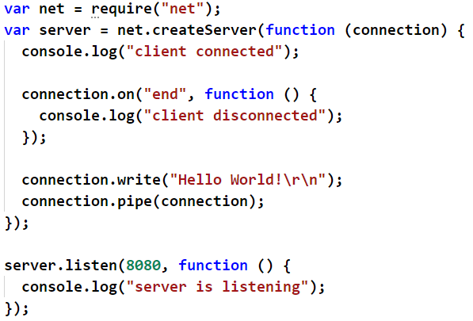
Exemple
server.js

Slide 18
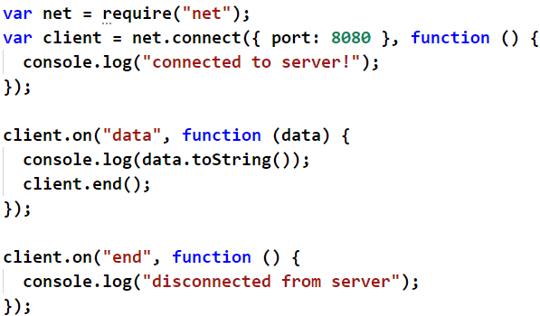
Client.js

Slide 19
Le module DNS
DNS est un module de node utilisé pour effectuer une fonction de résolution de nom fournie par le système d’exploitation et utilisé pour effectuer une recherche DNS réelle.
Avantage
Pas besoin de mémoriser les adresses IP – Les serveurs DNS fournissent une solution astucieuse pour convertir les noms de domaine ou de sous-domaine en adresses IP.

Slide 20
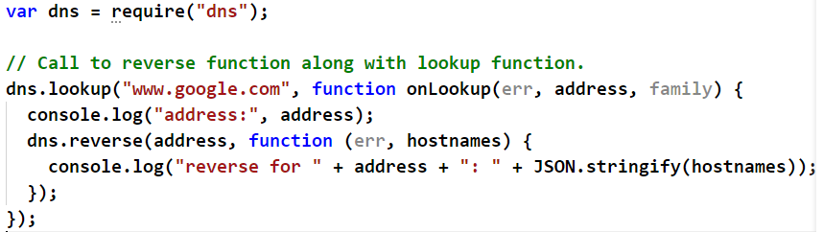
Exemple

Slide 21
Le module URL
En Node.js, le module url est utilisé pour manipuler et formater des URLs. Il fournit des méthodes pour analyser les composants d'une URL (comme le protocole, l'hôte, le chemin, les paramètres de requête, etc.) ainsi que pour les formater à nouveau en tant qu'URL valide.

Slide 22
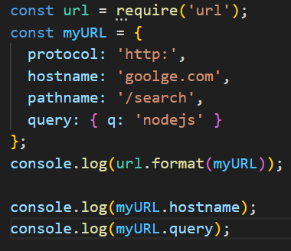
Exemple URL

Slide 23
Le Module FS
Le module fs (système de fichiers) est l'un des modules fondamentaux de Node.js, utilisé pour interagir avec le système de fichiers local. Il offre une gamme de fonctionnalités pour lire, écrire, modifier, déplacer et supprimer des fichiers et des répertoires. Voici un aperçu des principales fonctionnalités et du rôle du module fs :
Lecture de fichiers : fs.readFile() et fs.readFileSync()
Écriture de fichiers : fs.writeFile() et fs.writeFileSync()
Manipulation de fichiers et de répertoires : fs.rename(), fs.mkdir(), fs.rmdir(), etc.
Gestion des autorisations : fs.chmod() et fs.access()
Observation de fichiers : fs.watch()
Manipulation de chemins : fs.realpath()

Slide 24
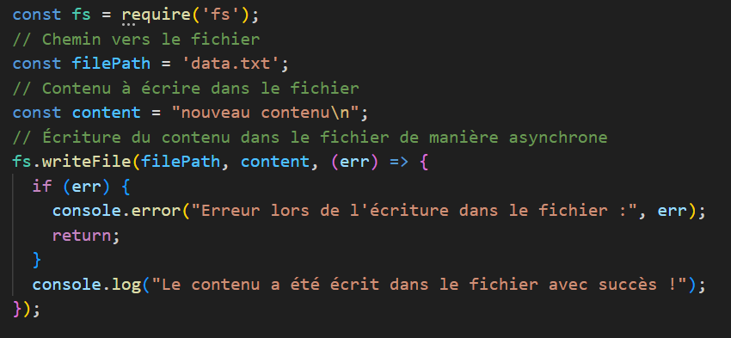
Exemple

Slide 25
Le Module HTTP
Pour effectuer des requêtes HTTP dans Node.js, il existe un module intégré HTTP dans Node.js pour transférer des données via HTTP. Pour utiliser le serveur HTTP dans nodeJS, nous devons exiger le module HTTP. Le module HTTP crée un serveur HTTP qui écoute les ports du serveur et renvoie une réponse au client.

Slide 26
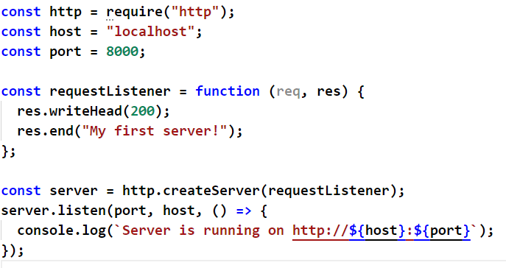
Exemple 1 : Retour HTML

Slide 27
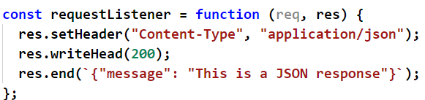
Exemple 2 : Retour JSON

Slide 28
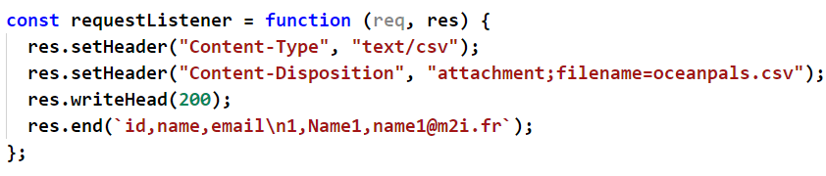
Exemple 3 : Retour CSV

Slide 29
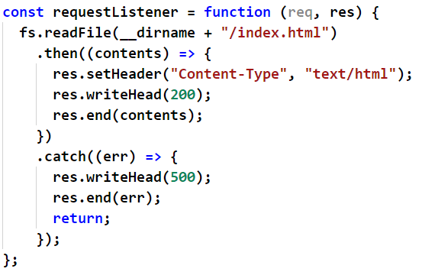
Exemple 4: à l’aide d’un fichier HTML
Créer votre page index.html.
Mettre à jour le listner

Slide 30
Le module NET
Le module Node.js net est utilisé pour créer des serveurs et des clients. Ce module fournit un wrapper de réseau asynchrone et il peut être importé à l’aide de la syntaxe suivante.
var net = require("net")

Slide 31
Exemples de classe
Server: Cette classe est utilisée pour créer un serveur TCP ou local.
Socket: Cet objet est une abstraction d’un TCP ou d’un socket local. Les instances net.Socket implémentent une interface Stream duplex. Ils peuvent être créés par l’utilisateur et utilisés en tant que client (avec connect ()) ou ils peuvent être créés par Node et transmis à l’utilisateur via l’événement «connexion» d’un serveur.

Slide 32
Les ressources Statiques
En Node.js, les ressources statiques font référence à des fichiers tels que des images, des feuilles de style CSS, des scripts JavaScript, des fichiers HTML, etc., qui sont servis par le serveur web sans traitement spécial. Contrairement aux ressources dynamiques, comme les résultats de requêtes de bases de données ou les réponses générées à la volée, les ressources statiques sont généralement des fichiers préexistants sur le serveur et ne nécessitent pas de traitement spécial pour être servis aux clients.

Slide 33
Moteurs de Template pour JavaScript et Nodejs
Un moteur de modèle est une bibliothèque ou un Framework qui utilise certaines règles/langages pour interpréter les données et rendre les vues.
Dans le cas des applications Web, les vues sont des pages HTML (ou des parties de celles-ci), mais elles peuvent être des fichiers JSON ou XML, ou, dans les programmes de bureau, des interfaces graphiques. Pour ceux d’entre vous qui connaissent le concept modèle-vue-contrôleur, les modèles appartiennent à la vue.
Dans les applications Web, il est avantageux d’utiliser des modèles car nous pouvons générer un nombre infini de pages de manière dynamique avec un seul modèle! Un autre avantage secondaire est lorsque nous devons changer quelque chose; nous ne pouvons le faire qu’à un seul endroit.

Slide 34
Exemple de moteur de Template
Vash
EJS
Moustache
Dust.js
Nunjucks
Guidon
atpl
hameau

Slide 35
Template avec EJS
EJS ou Embedded Javascript Templating est un moteur de template utilisé par Node.js. Le moteur de modèle aide à créer un modèle HTML avec un minimum de code. En outre, il peut injecter des données dans le modèle HTML côté client et produire le code HTML final. EJS est un langage de template simple qui est utilisé pour générer un balisage HTML avec du JavaScript simple. Il aide également à intégrer JavaScript aux pages HTML. Pour commencer, en utilisant EJS comme moteur de template, nous devons installer EJS en utilisant la commande donnée :
npm install ejs --save

Slide 36
Exemple
Créer un nouveau projet: express-project
Initialiser le projet via la commande init
Installer le module nodemon
Installer le module Express
Installer le module EJS
Créer la page home.ejs sous un dossier views
Créer le serveur server.js qui redirige l’utilisateur vers la page home.

Slide 37
Installation des modules
Npm install nodemon
Npm install express
Npm install ejs

Slide 38
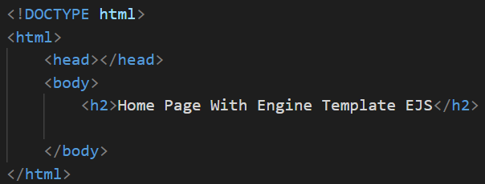
Home page .ejs

Slide 39
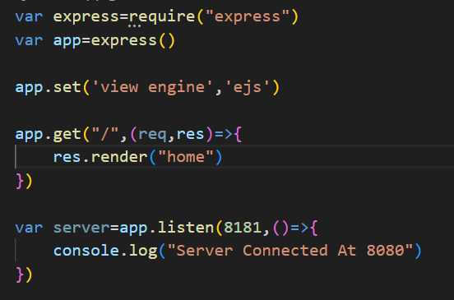
Server.js

Slide 40
Exécution
Tester la page home
npx nodemon server.js

Slide 41
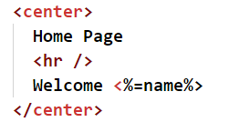
Contenu dynamique
Pour ajouter du contenu dynamique, cette méthode de rendu prend un deuxième paramètre qui est un objet.

Slide 42
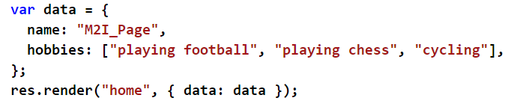
Intégration de données

Slide 43
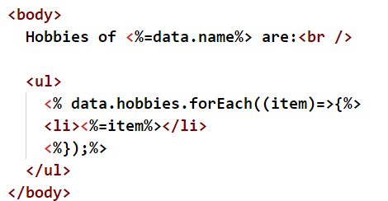
Home.ejs

Slide 44
Intégration CSS
Créer le dossier public.
Ajouter la feuille de style : bootstrap.min.css
Mettre à jour votre serveur.
Mettre à jour votre page home.ejs

Slide 45
Mise à jour

Slide 46
Séparation de data
créer le dossier data
Créer le fichier data.js
Mettre à jour server.js

Slide 47
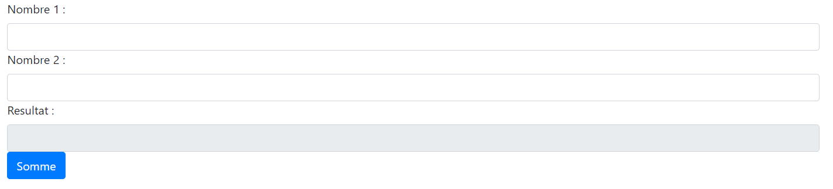
Programme de la somme somme.ejs

Slide 48

Chargement de la page

Slide 49
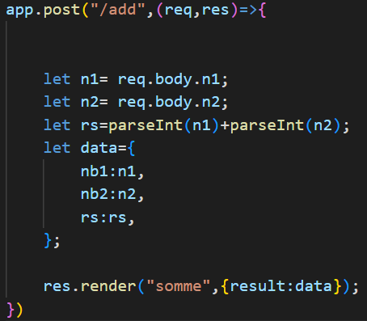
Action add pour calculer la somme

Slide 50
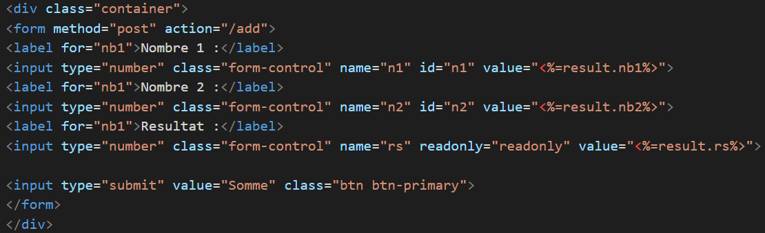
Mise à jour somme.ejs

Slide 51
Test
Tester le programme

Slide 52
Module body-parser
Installer le module: npm install body-parser
Charger le module au niveau du serveur: let bodyParser = require("body-parser");
Utiliser le module :server.use(bodyParser.urlencoded({ extended: true }));
Récupérer les paramètres à l’aide de l’instruction :request.body.n1

Slide 53
Ajouter les autres opérations arithmétiques
La multiplication
La soustraction
La division

Slide 54
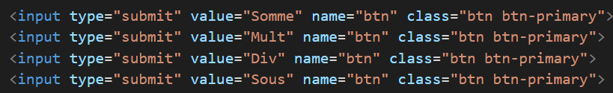
Somme.ejs

Slide 55
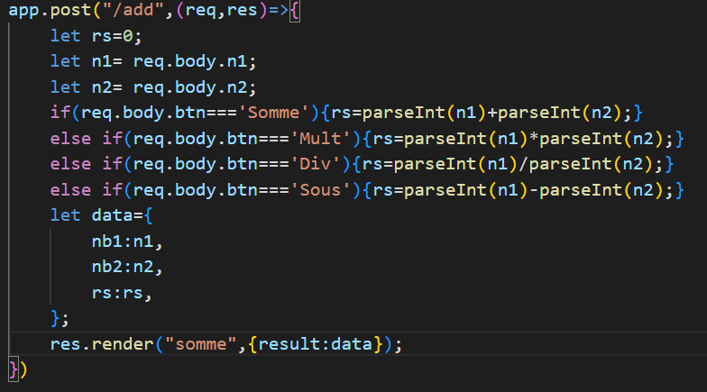
Action add

Slide 56
Test
Tester votre page.

Slide 57
Mode de connexion nodejs
En Node.js, il existe plusieurs façons de créer une connexion avec d'autres systèmes, serveurs ou bases de données. Voici quelques-uns des modes de connexion courants en Node.js :
Connexion HTTP/HTTPS
Connexion WebSocket
Connexion TCP/UDP
Connexion avec des bases de données
Connexion avec des APIs externes
Connexion avec des systèmes de fichiers

Slide 58
Intégration MYSQL

Slide 59
NODEJS et Mysql
Plusieurs librairies NodeJS permettent d’établir une connexion avec une base de données MySQL et d’exécuter des requêtes. Parmi elles, les deux plus populaires sont :
mysql, un driver MySQL basique pour Node.js écrit en javascript et ne nécessitant pas de compilation. Il s’agit de la solution la plus simple et rapide à mettre en place pour interagir avec une base de données MySQL en Node.
Sequelize, la librairie la plus populaire pour utiliser les systèmes de gestion de bases de données basés sur SQL avec Node.js. Elle supporte MySQL mais également Postgres, Microsoft SQL, MariaDB… Cet ORM (Object-Relational Mapping) puissant permet entre autres l’utilisation de promesses et la customisation des messages d’erreur pour chaque champ.
Prisma est un autre ORM populaire dans l’écosystème JavaScript

Slide 60


Installation du module mysql
Installation:
Intégration :

Slide 61
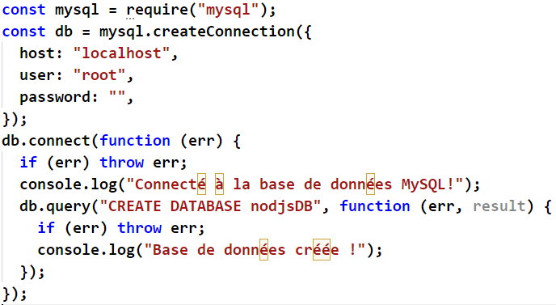
Se connecter à MYSQL et création de la base

Slide 62
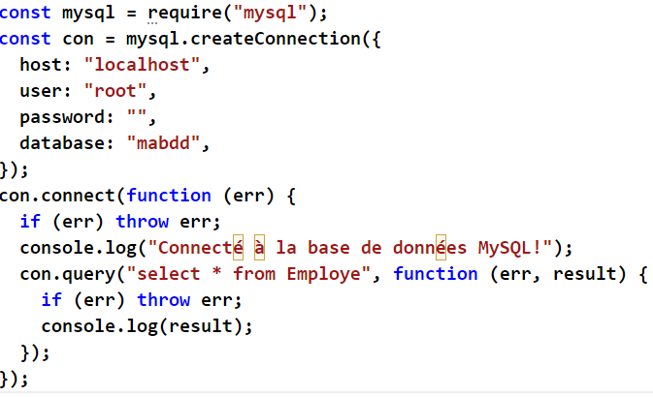
Script Select

Slide 63
Tester les autres actions
Ajouter un nouveau employé.
Supprimer un employé.
Modifier un employé.
Chercher un employé.

Slide 64
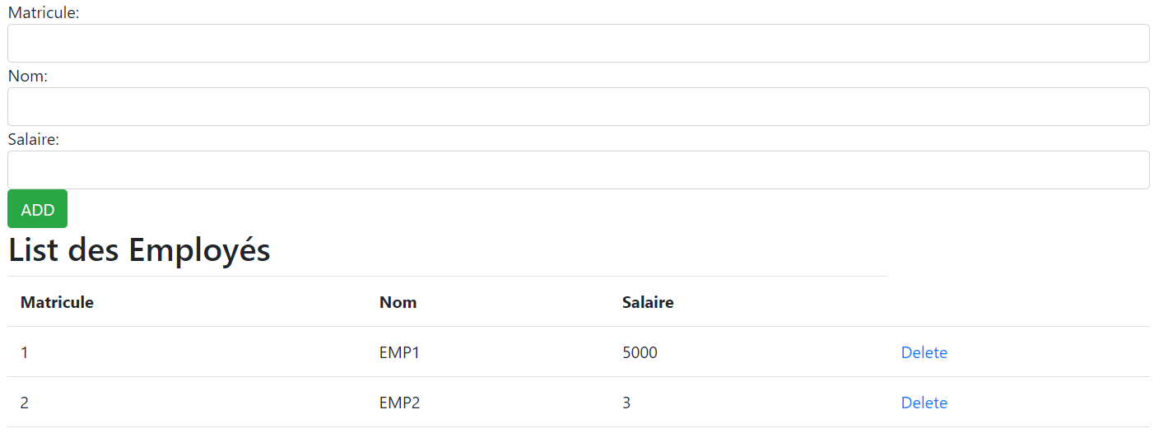
Intégration Mysql/Express/EJS
créer la page employe.ejs au niveau du dossier views.

Slide 65
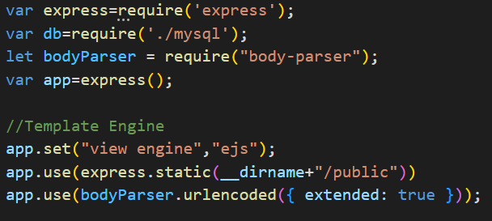
Mettre à jour le serveur
Déclaration & Configuration

Slide 66
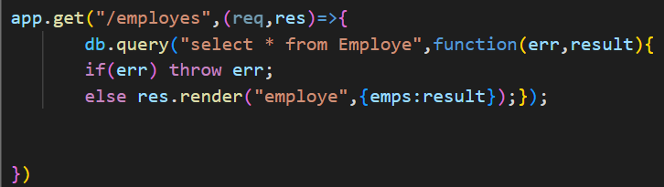
Chargement de la liste des employés au niveau de la racine

Slide 67
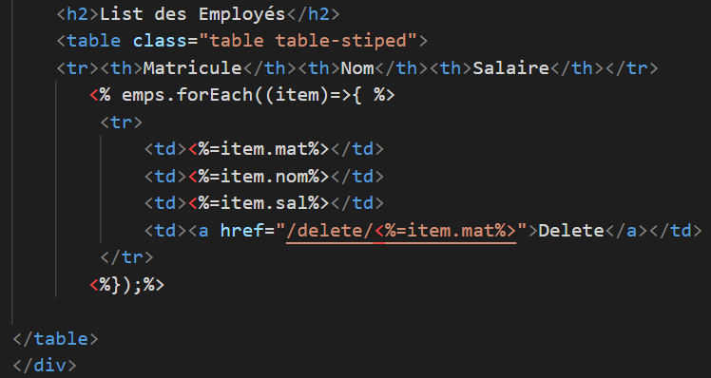
Employe.ejs

Slide 68
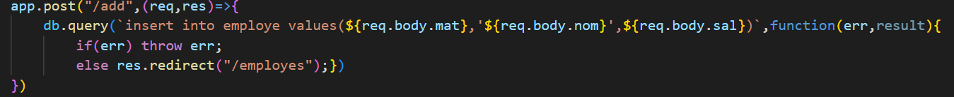
L’ajout d’un Employé

Slide 69
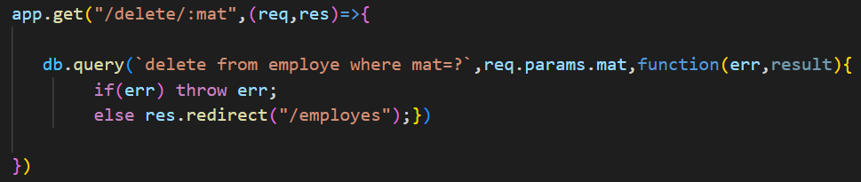
La suppression d’un Employé

Slide 70


Utiliser une base de données MySQL en NodeJS avec Sequelize
Pour utiliser Sequelize afin d’interagir avec votre base de données MySQL en Node, il vous faut d’abord installer le driver mysql2. Il s’agit d’un driver distinct du module mysql, moins populaire que ce dernier, mais qui propose quelques fonctionnalités supplémentaires.
Installez mysql2 avec npm install :

Slide 71
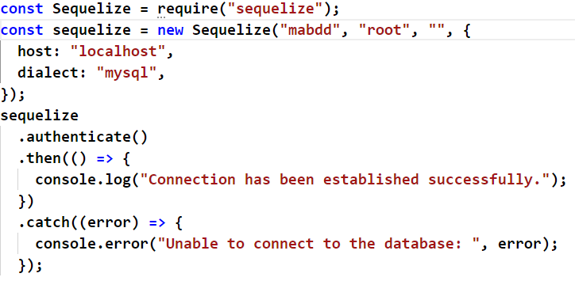
EXEMPLE

Slide 72
Atelier
npm install sequelize
npm install mysql2

Slide 73
EXEMPLE

Slide 74
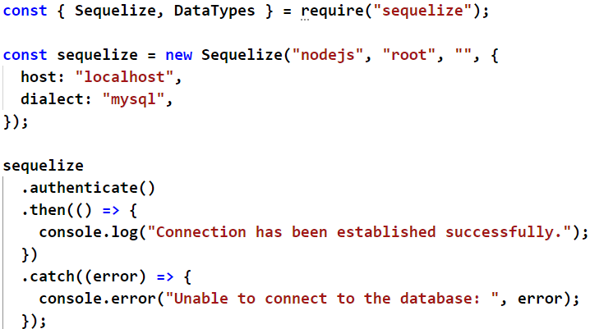
Création de la table Etablissement de la connexion

Slide 75
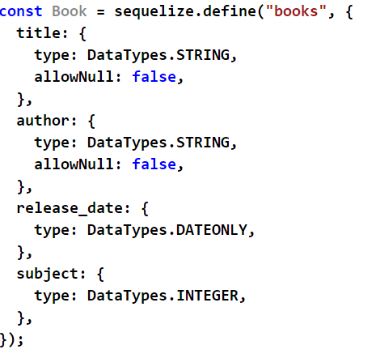
Création de l ’entité

Slide 76
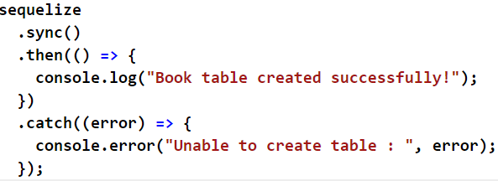
Création de la table

Slide 77
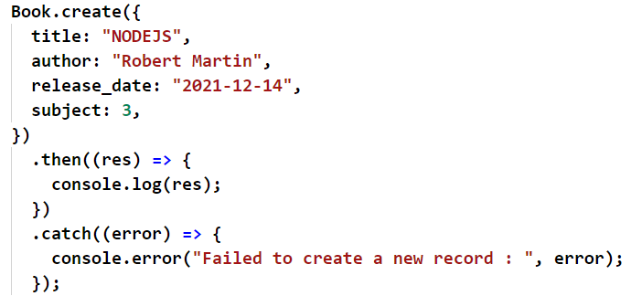
Insertion d’un nouveau Enregistrement
Après avoir créer la table Book

Slide 78
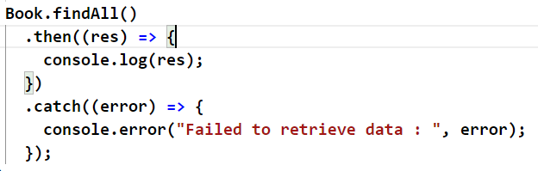
Sélectionner tous les enregistrements

Slide 79
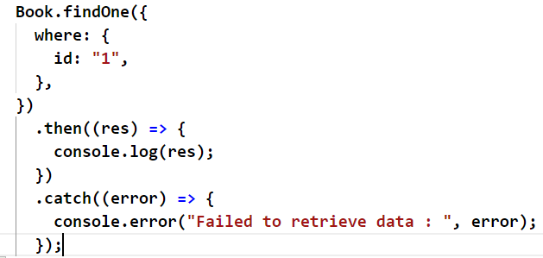
Sélection avec clause where

Slide 80
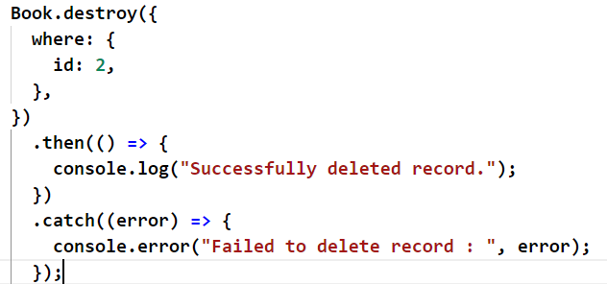
Suppression d’un enregistrement

Slide 81
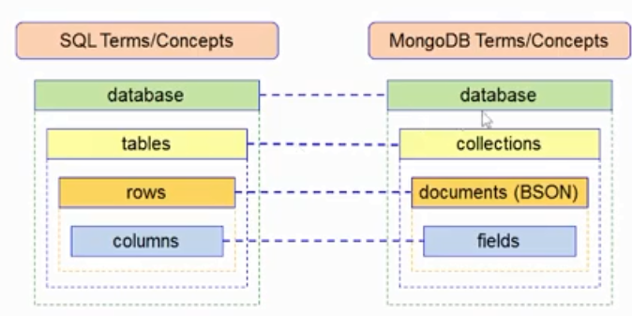
MongoDB

Slide 82

Installation module

Slide 83
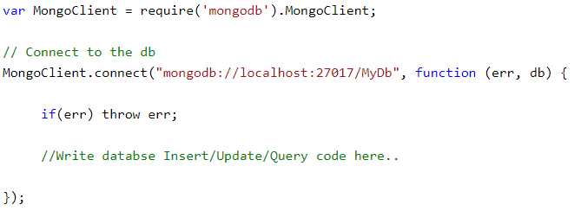
Etablissement de la connexion

Slide 84
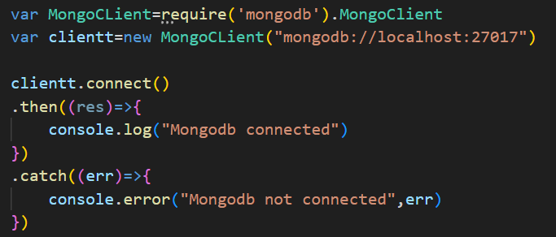
Exemple

Slide 85
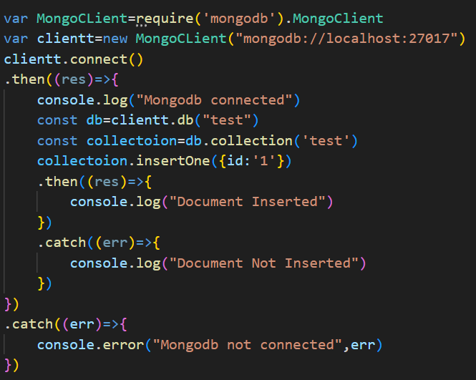
Suite

Slide 86
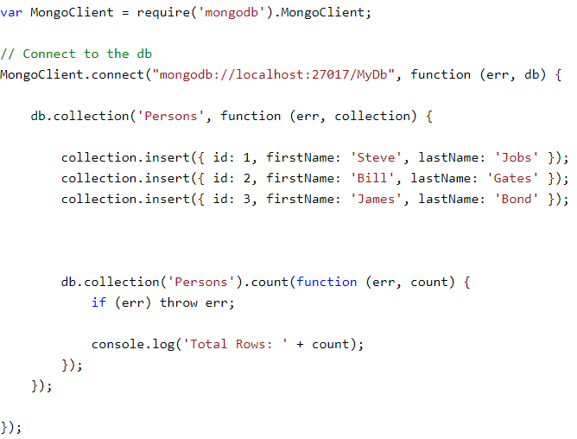
Insertion d’un Document

Slide 87
Mongoose
Mongoose est un ODM très populaire pour MongoDB dans Node.js. Mongoose fournit une solution simple basée sur un schéma pour modéliser vos données d'application. Il comprend le casting de type intégré, la validation, la création de requêtes et plus encore.

Slide 88
Redis
Redis est le mieux adapté aux situations qui nécessitent que les données soient récupérées et livrées au client le plus rapidement possible. Il est assez polyvalent et a de nombreux cas d'utilisation, notamment :
mise en cache
en tant que base de données NoSQL
en tant que courtier de messages
gestion des sessions
analyse en temps réel
diffusion d'événements

Slide 89
Module node-redis
Si vous utilisez Node, vous pouvez utiliser le module node-redis pour interagir avec

Slide 90


Installation et configuration

Slide 91
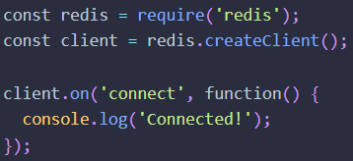
Etablissement de la connexion

Slide 92
l’installation globale des dépendances dans Node.js
L’installation globale des dépendances dans Node.js place les packages globaux à un seul endroit dans le système exactement là où cela dépend de votre configuration, quel que soit l’endroit où vous exécutez la commande npm install -g <package-name> pour installer les dépendances.
L’installation des dépendances locales signifie que le module ne sera disponible que pour un projet que vous avez installé dans le même répertoire.
Les dépendances d’installation globales placent le module dans votre Node. js, qui dépend du système d’exploitation) et sera accessible à partir de n’importe quel projet sans qu’il soit nécessaire de l’installer séparément pour chaque projet lors de la configuration.
Ils nous permettent d’utiliser l’emballage comme un outil n’importe où sur l’ordinateur local.

Slide 93
Avantages
Nous n’avons pas besoin d’installer un module à chaque fois lorsqu’il est installé globalement.
Il prend moins de mémoire car une seule copie est installée.
Nous pouvons créer des scripts .js et les exécuter n’importe où sans avoir de dossier node_modules dans le même répertoire lorsque les packages sont installés globalement.

Slide 94
Désavantages
Lorsque nous exécutons une application Node autre qu’une machine locale, une erreur se produira car elle a besoin de packages dans package.json, c’est-à-dire de packages locaux.
Les packages déployés globalement ne peuvent pas être importés directement à l’aide de require() dans l’application Node.

